Slide 1

Archiving by Design
Samenwerking in de praktijk

Slide 2
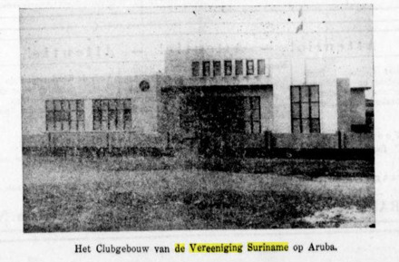
Migiza Victoriashoop
Adviseur Digitale Informatievoorziening (Waterlands Archief)
Kernteamlid KIA-platform Informatiehuishouding Overheden

Slide 3
Agenda
Archiving by Design
Informatiehuishouding Overheden - Visie
Samenwerking in de praktijk
Informatiehuishouding Overheden - Concrete stappen

Slide 4
Archiving by Design. Wat vind jij?
Ga naar menti.com en toets de [CODE] in.

Slide 5
Archiving by Design. Wat vinden wij?
Informatie uit het werkproces duurzaam toegankelijk maken. Dit doen we door bij het ontwerp/de inrichting van systemen al rekening te houden duurzame toegankelijkheid.

Slide 6
Informatiehuishouding Overheden - Visie
Overheden op het vlak van archiving by design zelfredzamer maken. Voor archiving by design moet je kennis en expertise ontwikkelen op de plek waar die kennis en expertise het best tot z’n recht komt, en dat is bij de overheidsinstellingen zelf. Daar zit namelijk de kennis van de processen en systemen.

Slide 8
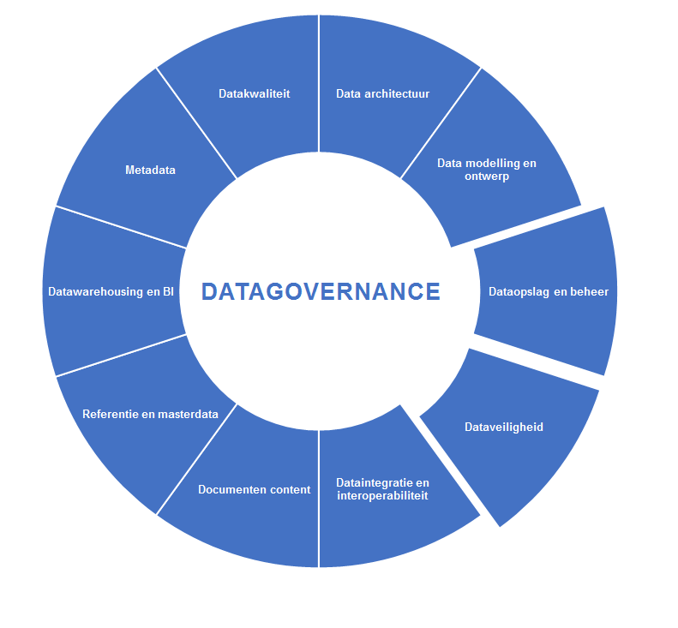
Gemeente Amsterdam: AVG en de selectielijst
‘Bij verwerkingen van persoonsgegevens voor archiefdoeleinden dient de AVG in aanmerking te worden genomen. Het accent hierbij ligt bij dataminimalisatie: niet meer persoonsgegevens mogen worden verwerkt dan strikt noodzakelijk is voor het archiveringsdoel.’
Bron: Handreiking AVG Archiefwet, gemeente Amsterdam

Slide 9
Common Ground – betere dienstverlening en bedrijfsvoering
Het idee om moderne ICT-infrastructuur te bouwen voor het uitwisselen van gegevens binnen en tussen gemeenten. Hierbij vormt de gegevenslaag de basis.
Bron: VNG

Slide 10
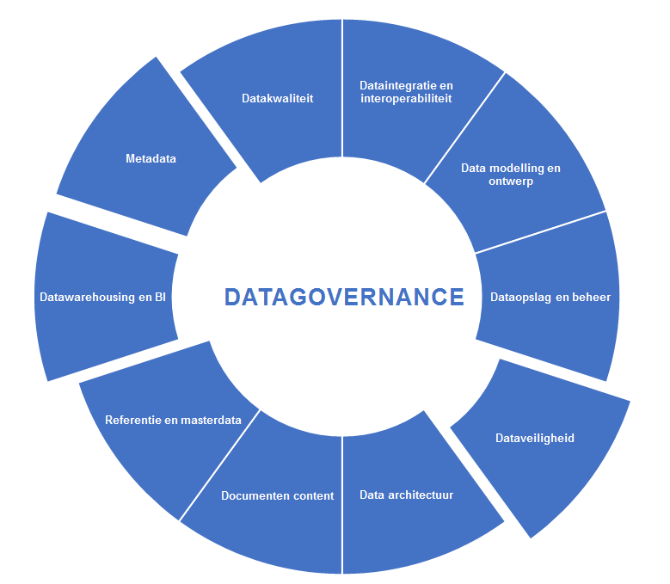
Gemeente Haarlem: Informatie en Participatie Platform
‘IPP is het platform om alle relevante, voor Haarlem beschikbare, informatiebronnen te kunnen combineren en gebruiken…’
Bron: Nota IPP, gemeente Haarlem

Slide 11
Gemeente Haarlem: Informatie en Participatie Platform
Huidige (gangbare) inrichting architectuur
Interactielaag
Silo applicaite
Silo applicaite
Silo applicaite
Silo applicaite
Businessrules
Services
Publiceren
Registratie 1
(geg )
Registratie 2
(doc)
DMS
I-schijf
Intern
E-Depot
Extern
E-Depot
Datalaag
informatieobjecten
Vernietigen
fysiek overbrengen intern

Slide 12
Gemeente Haarlem: Geodata en Common Ground
Doelarchitectuur
Interactielaag
Businessrules
Creer informatieobject met metadata
Update informatieobject met metadata
Bevriezen informatieobject
Vernietigen
Publiceren
NLX= logging & toegang
Services
Creer informatieobject met metadata
Update informatieobject met metadata
Bevriezen informatieobject
Vernietigen
Publiceren
Informatie
objecten
Registratie 1
(geg + doc)
Registratie 2
(geg en/of doc)
Registratie , geen
preserverings
fucntionaliteit
E-Depot
Preserveren bij de bron op basis van
conversie
Preserveren bij de bron op basis van
conversie
fysiek
overbrengen

Slide 13
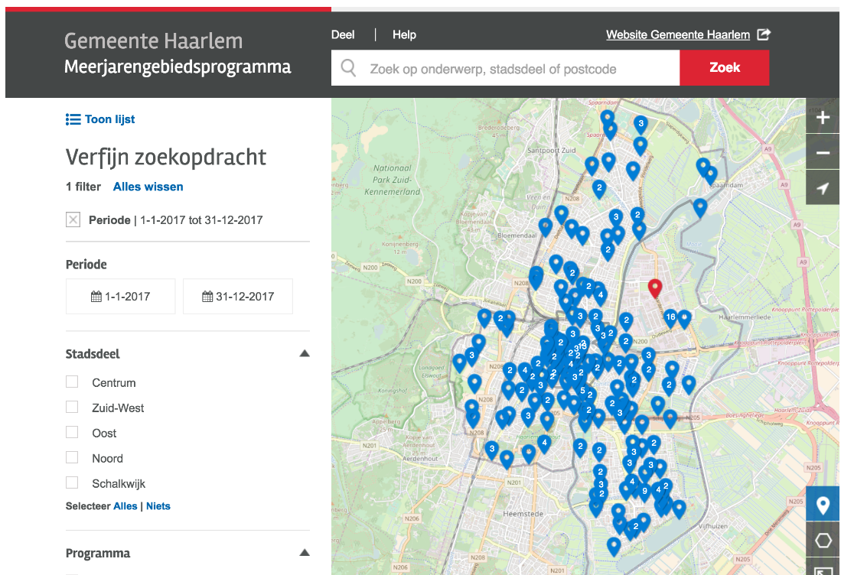
Gemeente Haarlem: Informatie en Participatie Platform

Slide 14
Informatiehuishouding Overheden – Concrete stappen
Agile werken om goed in te kunnen spelen op nieuwe/innovatieve concepten in de sector.

Slide 15
Informatiehuishouding Overheden – Concrete stappen
Archiving by Design (AbD): instrumentarium om AbD in de praktijk toe te passen.
Notes:
Oproeptekst van Rens voor meer inhoud

Slide 16
Informatiehuishouding Overheden – Concrete stappen
Algoritmen: principes voor het ontwerp, beheer en archivering.

Slide 17
Informatiehuishouding Overheden – Concrete stappen
ThemaTiendaagse: tien werkdagen kennis delen over relevante onderwerpen die binnen het vakgebied spelen.

Slide 18
Bedankt

